Slide 1

比特币复杂网络
Complex
network
of
bitcoin
Bitcoin
Notes:
预览及使用此模板前先下载英文Segoe Script、中文新蒂小丸子小学版字体，预览效果会更加美观！

Slide 2
比特币是什么
1、
区块链技术
2、
BTC复杂网络
3、

Slide 3
1
比特币是什么

Slide 4
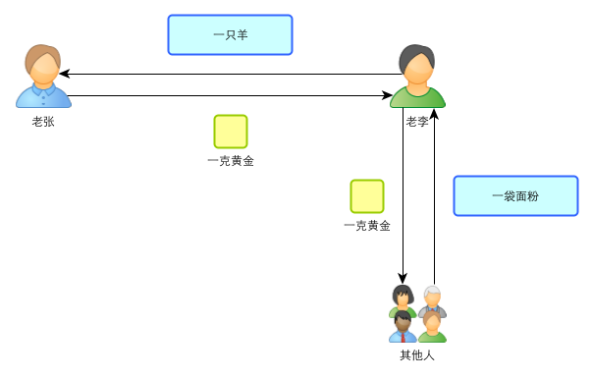
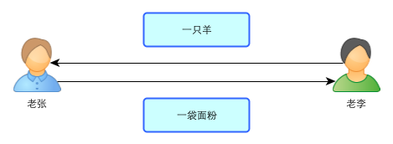
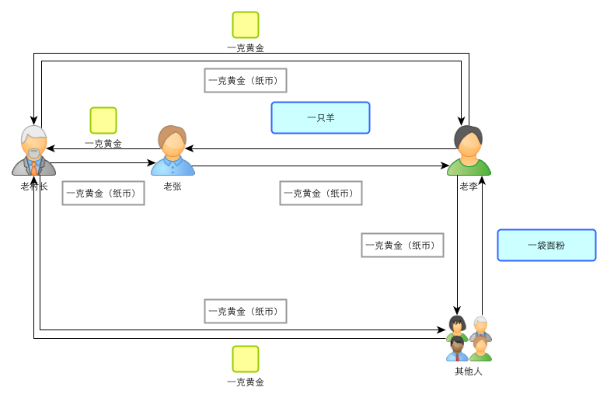
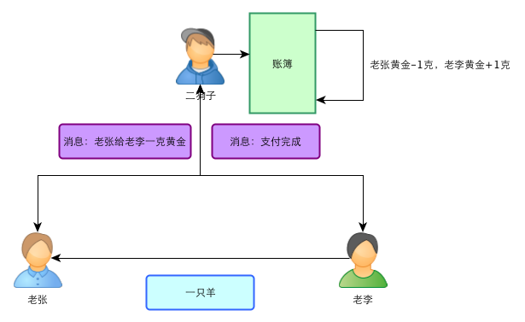
BTC村落金融史
标题
Notes:
1、法币的价值源于信用体系
2、通货膨胀
3、监管严格、手续繁琐
4、集中管理、数据繁多

Slide 5

比特币的几个关键词
1、什么是比特币？
基于P2P网络的具有匿名性质的虚拟货币。比特币（英语：Bitcoin，简写：BTC，货币符号：฿），是一种用开源的 P2P 技术的软件而产生的电子货币。虚拟货币“比特币”的概念最初由中本聪（Satoshi Nakamoto，可能化名）在 2009 年提出。现在比特币也指根据中本聪的思路设计发布的开源软件以及建构其上的整个 P2P 网络。15年十一月比特币的市值到达到65亿美元！
去中心化
低费用
匿名
2、比特币是怎样分割的？
技术上，1 个比特币基于目前的数据结构被分割到 8 个小数位。也就是说目前最小的比特币单位是 0.00000001 BTC。如果在未来出现对比特币分割为更小单位的需求，届时社区需要就如何实现更小的分割量进行讨论。

Slide 6
比特币的几个关键词
3、比特币是怎么发行的？
简单的说，大概每十分钟发行一次。
新比特币在每个网络节点在解决了一定的数学计算（比如，创建新的 block）后生成。这个生成过程被认为是难以重现和 proof of work 的。解决问题后得到的回报是 automatically adjusted，因此在比特币网络的头 4 年，将会产生总额为 10,500,000 BTC 的比特币。这个数量每隔 4 年就自动减半，也就是说在第 4 至第 8 年会产生 5,250,000 BTC，第 8 至 12 年则只有 2,625,000 BTC，如此类推。到最后，总共产生的比特币数量为接近21,000,000 BTC。
去中心化
低费用
匿名

Slide 7
比特币的几个关键词
钱包：
比特币钱包可以让你和整个世界进行交易。利用比特币钱包中生成的比特币地址你可以接收来自他人的比特币，你也可以将你帐户上的比特币转到他人的比特币地址上面。比特币地址就像银行卡号一样，你只有知道别人的比特币地址才能进行比特币转账。比特币钱包中保存着你自己的所有比特币地址和私钥信息。
去中心化
低费用
匿名
私钥+公钥+地址：
比特币是建立在数学加密学基础上的，中本聪大神用了椭圆加密算法（ECDSA）来产生比特币的私钥和公钥。由私钥是可以计算出公钥的，公钥的值经过一系列数字签名运算会得到比特币地址。
比特币地址和私钥是成对出现的，他们的关系就像银行卡号和密码。比特币地址就像银行卡号一样用来记录你在该地址上存有多少比特币。一个地址：13ignD31FysQbaBBVJUzffcQoFxxEuEcbE

Slide 8
比特币的几个关键词
区块链：
是一个公开的包括所有已经被发送的交易的列表，它保证了每个人都知道每个比特币的真实所有者（地址）。所有网络上的全功能节点都会保留一份区块链的拷贝。
Block区块：
是区块链上的独立单位。每一个区块都包含了前一个区块的哈希值，还有尽可能多的在网络上可以找到的还没有被确认的交易，以及一个叫做nonce随机数的数字。当一个有效的区块被创建，它会被分发到整个网络，然后基于这个区块开始寻找下一个区块。
去中心化
低费用
匿名
挖矿：
是指尝试创建区块并添加到区块链上的人或者机器（这个词同时也指代做这个事情的软件）。当一个新的有效的区块被创建时，比特币协议自动分发50个（译者注：现在是25个）新的比特币给相应的矿工，作为工作的奖赏。这也是比特币存在的基础。

Slide 9
一些小问题
1.如何保证用户有足够的余额，避免双重支付
2.如何保证你的账户不被冒名顶替
3.那么多矿工，如何决定该由哪个矿工生成下一个区块？
这些数据如何存储？
如何实现集体维护？

Slide 10
2
区块链技术
----去中心化

Slide 11
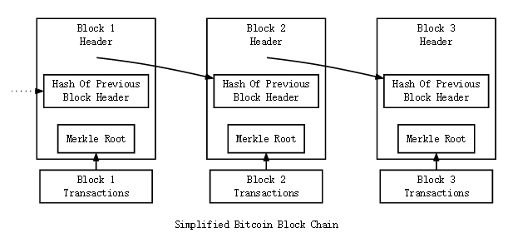
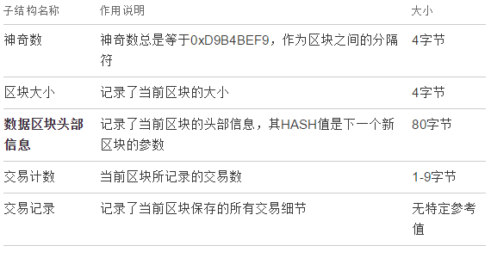
区块链技术
数据区块结构（block）
神奇数、区块大小、数据区块头部信息、交易计数、交易详情

Slide 12
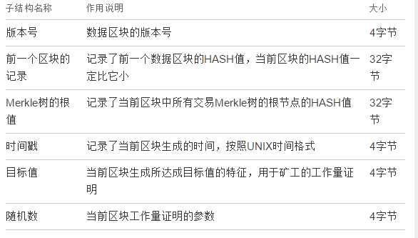
区块链技术
数据区块头部结构中记录了：版本号、前一个区块的记录、Merkle树的根值、时间戳、目标特征值、随机数。 在比特币矿工挖矿的过程就是产生新的数据区块的过程,这个过程需要对比前一个数据区块头部的HASH值和随机数，如果满足一定条件则生成新的区块。Merkle树的根值为该区块中所有被记录交易的根节点HASH值，中本聪用一个HASH树来对每一比交易进行数字签名，以确保每一比交易都不可伪造和没有重复交易，Merkle树就是HASH树的一种
数据区块结构（block）

Slide 13
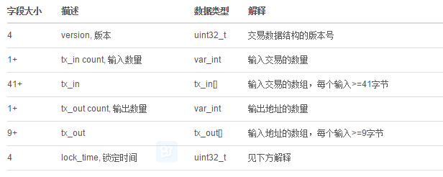
区块链技术
引用交易的哈希值 本次交易的merkle节点hash值，用来确认交易没有被伪造和重复 32字节
交易记录索引编号 本次交易的索引编号，该编号作为交易地址查询的入口 4字节
比特币支出地址 记录了本次交易中比特币支出地址的信息 16字节
本次交易的数字签名 记录了本次交易的数字签名信息 不确定
比特币接受地址 记录了本次交易中比特币接收地址的信息 16字节
数据区块结构（block）

Slide 14
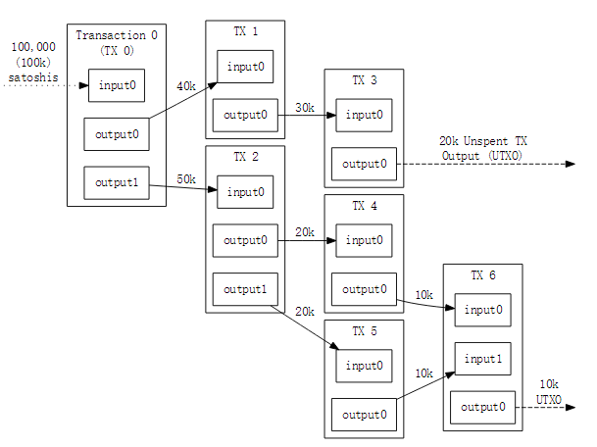
比特币交易记录

Slide 15
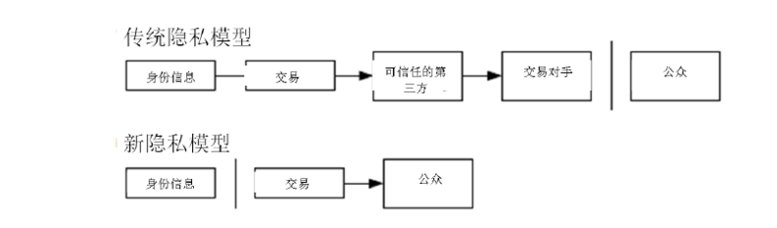
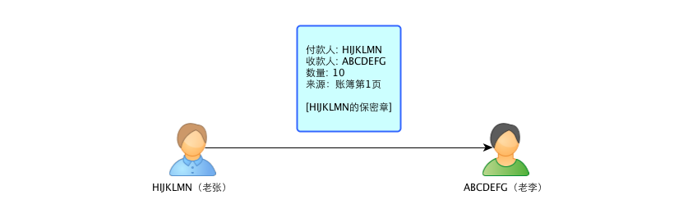
账簿公开与匿名

Slide 16
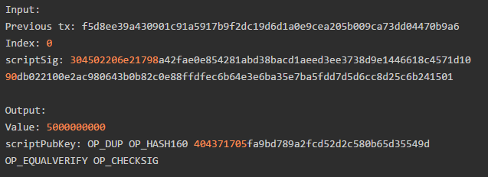
账簿公开与匿名

Slide 17
身份认证与签名
椭圆曲线数字签名算法（ECDSA）
椭圆曲线加密（ECC）---比特币使用椭圆曲线算法生成公钥和 私钥(类似RSA的非对称加密)
数字签名算法（DSA）---信息的发送者通过一个单向函数对要 传送的消息进行处理产生其他人无法伪造的一段数字串，用以 认证消息的来源并检测消息是否被修改
S=Sig(PrivateKey,Hash(Message))
D=Ver(S,PublicKey)与Hash(M)

Slide 18
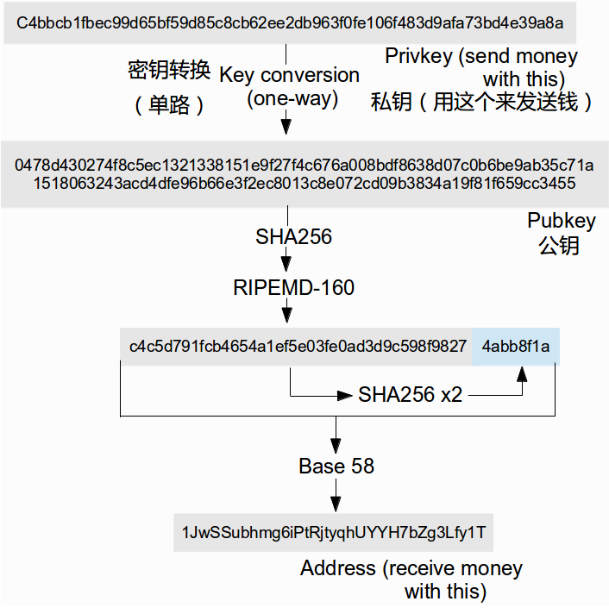
身份认证与签名

Slide 19
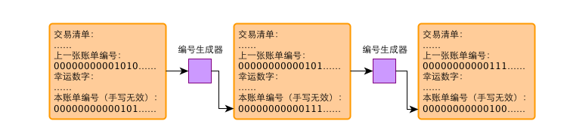
挖矿与矿池

Slide 20
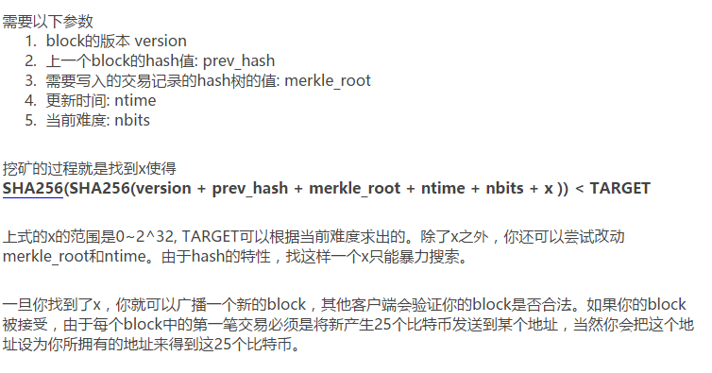
挖矿与矿池

Slide 21
3
比特币复杂网络

Slide 22
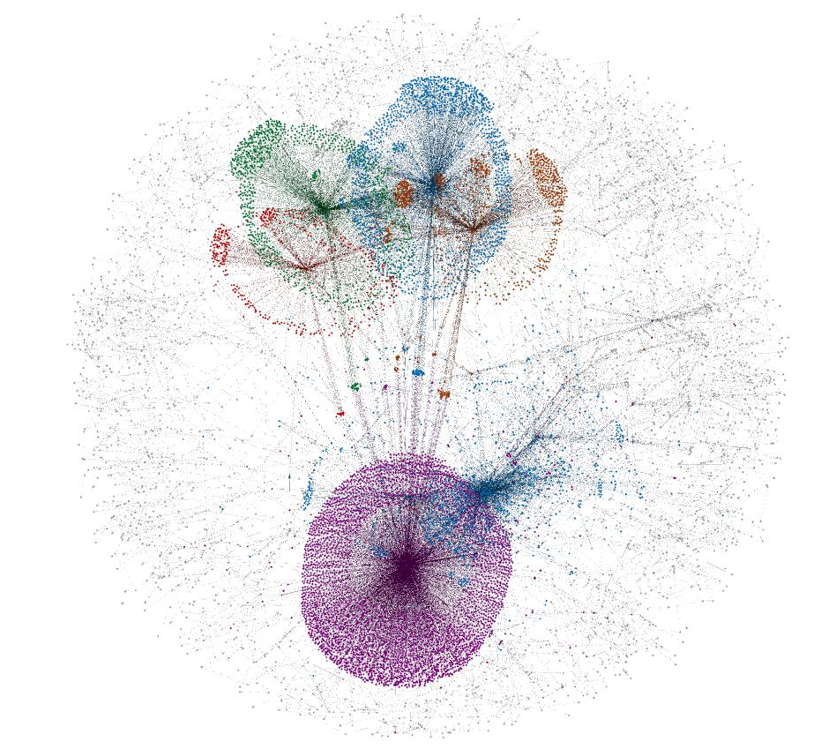
BTC复杂网络

Slide 23
THANK
YOU
PRESENTED
BY
OfficePLUS

